Slide 1

#Dare to Create
Oser créer
TITRE DE LA PRESENTATION

Slide 2
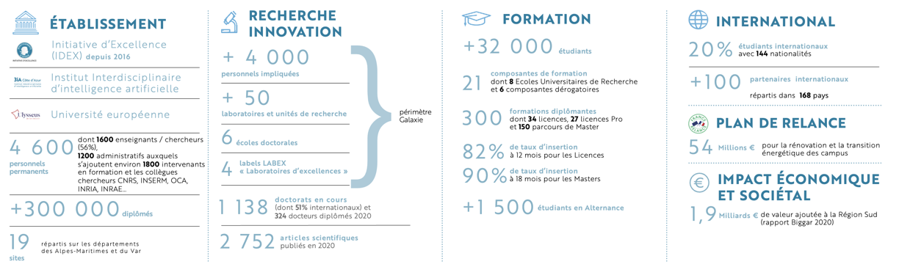
CHIFFRES CLÉS

Slide 3
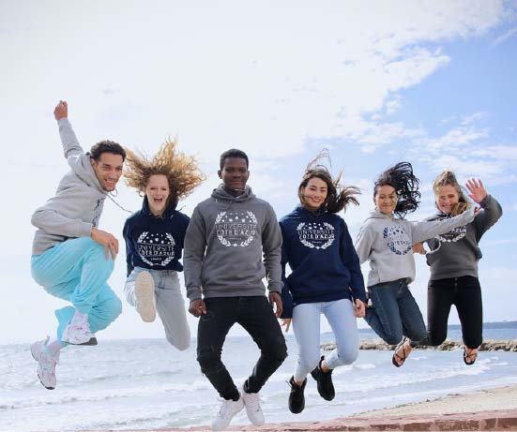
    LA SIGNATURE
    UNIVERSITÉ CÔTE D’AZUR
« Université intensive en recherche portant des formations d’excellence dans les secteurs innovants piliers de la croissance territoriale, visant un rayonnement international. »

Slide 4
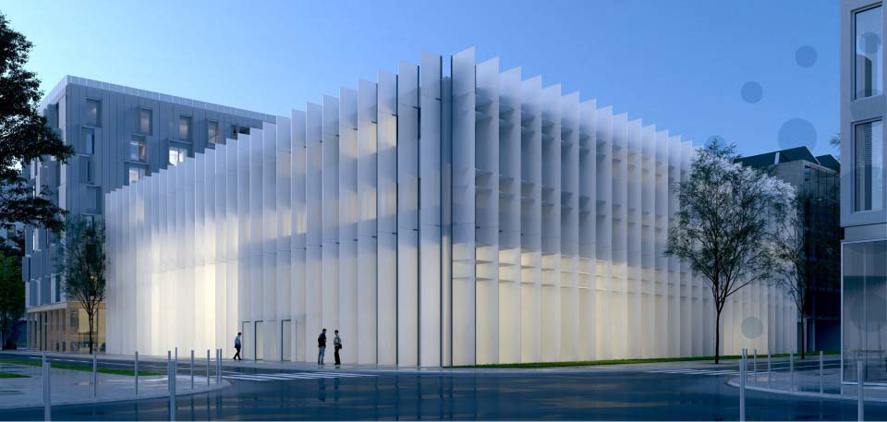

> inventer
le monde de demain
Université Côte d’azur, un territoire attractif
Classée dans les 3% de l’élite universitaire mondiale
Parmi les 9 grandes universités françaises intensives en recherche
Université distinguée par le label d’Excellence

Slide 5
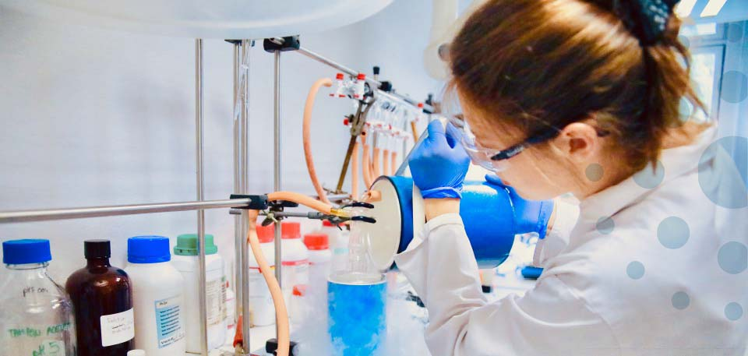
> déployer
une recherche d’excellence
Une politique de site ambitieuse
Une collaboration avec les instituts de recherche nationaux (CNRS, INRIA, INSERM, INRAE, IRD)
Plus de 50 unités de recherche
Plus de 4000 personnes impliquées dans la recherche
4 labels « Laboratoire d’excellence » (LABEX)

Slide 6
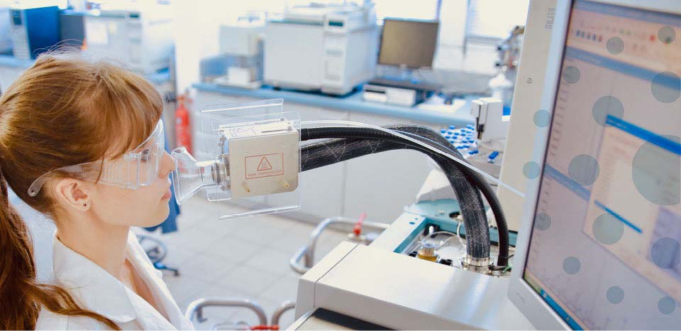
> innover
avec le monde économique
Partenariats et projets d’innovation avec les filières technologiques de son territoire
Expertise auprès des créateurs d’entreprise et des porteurs de projets :
> Projets de pré-maturation
> Accompagnement à la création d’entreprise
> Mise à disposition de compétences, d’outils et de plateformes
technologiques
Favoriser les interactions entre recherche publique et le domaine R&D du secteur privé

Slide 7

> former
aux défis de demain
Apprendre autrement pour créer de nouveaux talents
> + de 300 formations diplômantes
> 21 composantes de formation
Des portails transversaux pour personnaliser son parcours
Des Ecoles Universitaires de Recherche inspirées des graduate schools
Des formations d’excellence qui s’appuient sur les projets de recherche de nos laboratoires
Des étudiants formés au plus près du monde économique et des enjeux sociétaux

Slide 8

> cultiver
son épanouissement
Enrichir l’expérience étudiante grâce à un programme ambitieux d’offres de services culturels et sportifs, d’engagement social et écologique, de sensibilisation à l’entreprenariat
Cultiver l’esprit réseau et accompagner les diplômés tout au long de leur carrière

Slide 9
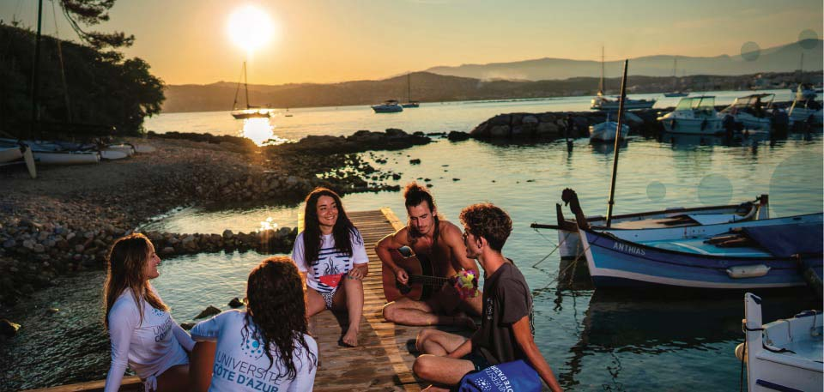
> rayonner
dans un cadre d’exception
Université Côte d’Azur est moteur de croissance de son territoire
Université Côte d’Azur, met au cœur de son projet d’établissement une stratégie d’internationalisation de ses activités et de sa marque

Slide 10
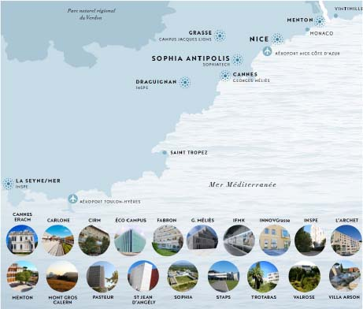
Une université implantée sur son territoire
NICE
Carlone : Formation - Recherche : Lettres Langues Arts - Sciences Humaines et Sociales
Saint Jean d’Angely : Formation - Recherche : Économie - Gestion - Management - Odontologie ;
Maison des Sciences de l’Homme et de la Société, Maison de l’étudiant
Valrose : Formation - Recherche : Sciences et technologie - Sciences de la vie ;
Services Centraux - Présidence - Maison de l’Europe et des Territoires
Plaine du Var - IMREDD : Formation - Innovation : Institut Méditerranéen du Risque et du Développement Durable ;
Recherche : Sciences et technologie
Fabron : Formation : Institut Universitaire de Technologie Nice Côte d’Azur (IUT)
Trotabas : Formation - Recherche : Droit-Science Politique - Institut de la Paix et du Développement
Pasteur : Formation - Recherche : Médecine - Sciences de la Vie et de la Santé
IFMK : Formation - Recherche : Sciences de la Rééducation et de la Réadaptation
Plaine du Var - STAPS : Formation - Recherche : Sciences du Sport
INSPE : Formation - Recherche : Sciences de l’éducation, formation des enseignants (multi sites)
SOPHIA ANTIPOLIS
Formation - Recherche : Sciences et Techniques de l’Information et de la Communication - Sciences et technologie -
Sciences de l’ingénieur
Recherche : Sciences de la Vie - Sciences de la Terre et de l’Univers - Économie/Droit ;
Formation : IUT;
Centre INRIA d’Université Côte d’Azur
CANNES
Formation - Recherche : Lettres Langues Arts - Industries Créatives ; Formation : IUT
MENTON
Formation : carrières sociales

Slide 11

Titre
> Texte
> Texte
> Texte
> Texte

Slide 12
Titre
Texte

Slide 13
Titre
Insérer un tableau

Slide 14


